Slide 1

Почему тема онкологии
важна?
СТАТИСТИКА В РФ ПО «ОНКОЗАБОЛЕВАНИЯМ» ЗА 2022 Г *
+32%
4 млн.
рост показателя распространённости рака за 10 лет
пациентов на учете
в онкологических диспансерах
625 тыс.
300 тыс.
человек, которым диагноз «рак» установлен впервые
человек ежегодно умирают от рака
*статистика по итогам 2022 г. с официального сайта Ассоциации онкологов России

Slide 2


Онкострахование
Поможет избежать серьёзных финансовых затрат при критических заболеваниях
Обеспечивает медицинское и сервисное сопровождение для наиболее вероятной победы над онкологией и другими опасными для жизни болезнями

Slide 3




Онкострахование
ЧТО ВХОДИТ В ПОЛИС СТРАХОВАНИЯ ОТ КРИТИЧЕСКОГО ЗАБОЛЕВАНИЯ
Покрытие расходов на лечение, лекарства и протезирование
Верификация диагноза и «второе мнение» от ведущих российских онкологов
Организация понятной схемы лечения и консультационное сопровождение по всем вопросам.

Slide 4



15%
КВ АГЕНТА
ПРЕДСТАВЛЕНЫ ДВА ВАРИАНТА ОРГАНИЗАЦИИ СТРАХОВОЙ ЗАЩИТЫ:
ТОЛЬКО ПО РИСКУ: Онкологические заболевания
ПО НЕСКОЛЬКИМ РИСКАМ (для застрахованных до 65 лет): Онкологические заболевания / Кардиохирургия сердца, Нейрохирургия головного и спинного мозга / Трансплантация жизненно важных органов и костного мозга
Обратите внимание: предварительное медицинское обследование не требуется, но предусмотрен выжидательный период (период ожидания до вступления договора в силу) в первый год страхования. В страховое покрытие не входят заболевания, выявленные до оформления полиса, либо выявленные в выжидательный период.

Slide 5

Служба заботы о клиентах в
Медицинское сопровождение при урегулировании страховых случаев по онкострахованию и страхованию иных критических заболеваний
Функции службы:
Помощь при выборе лечебного учреждения*
Перепроверка назначений и решений страховых компаний
Урегулирование споров со страховыми компаниями при несогласии с протоколом лечения напрямую без участия Застрахованного
*в соответствии с выбранной Программой страхования

Slide 6

(оптимальное предложение для лечения в России)
нет ограничения по возрасту застрахованного
во все программы входит риск Ca in Situ (лечение злокачественных опухолей на начальной стадии развития)
фиксированная цена полиса независимо от возраста, на стоимость влияет только вариант программы

Slide 7
 | Стоимость полиса на первый год страхования (предусмотрен выжидательный период 120 дней) | Стоимость полиса на второй и последующие годы страхования
Базовый Оказание медицинских услуг по впервые диагностированным онкологическим заболеваниям и новообразованиям головного мозга. Страховая сумма 5 млн. руб. | 5 660 руб. | 7 140 руб.
Расширенная Паллиативная помощь и денежная выплата при установлении диагноза Оплата проезда и проживания при лечении в другом городе Страховая сумма 6 млн рублей | 6 710 руб. | 8 410 руб.
Премиум Страховая сумма 25 млн. рублей | 34 210 руб. | 43 930 руб.

Slide 8

возможность страхования от иных критических заболеваний
программы лечения за рубежом
итоговая стоимость полиса зависит от возраста
(но не старше 65 лет)
Видео-отзыв Александра, который прошел эффективное лечение онкологического заболевания, организованное Budu:
https://disk.yandex.ru/i/cj8VIQCClK-l7w

Slide 9
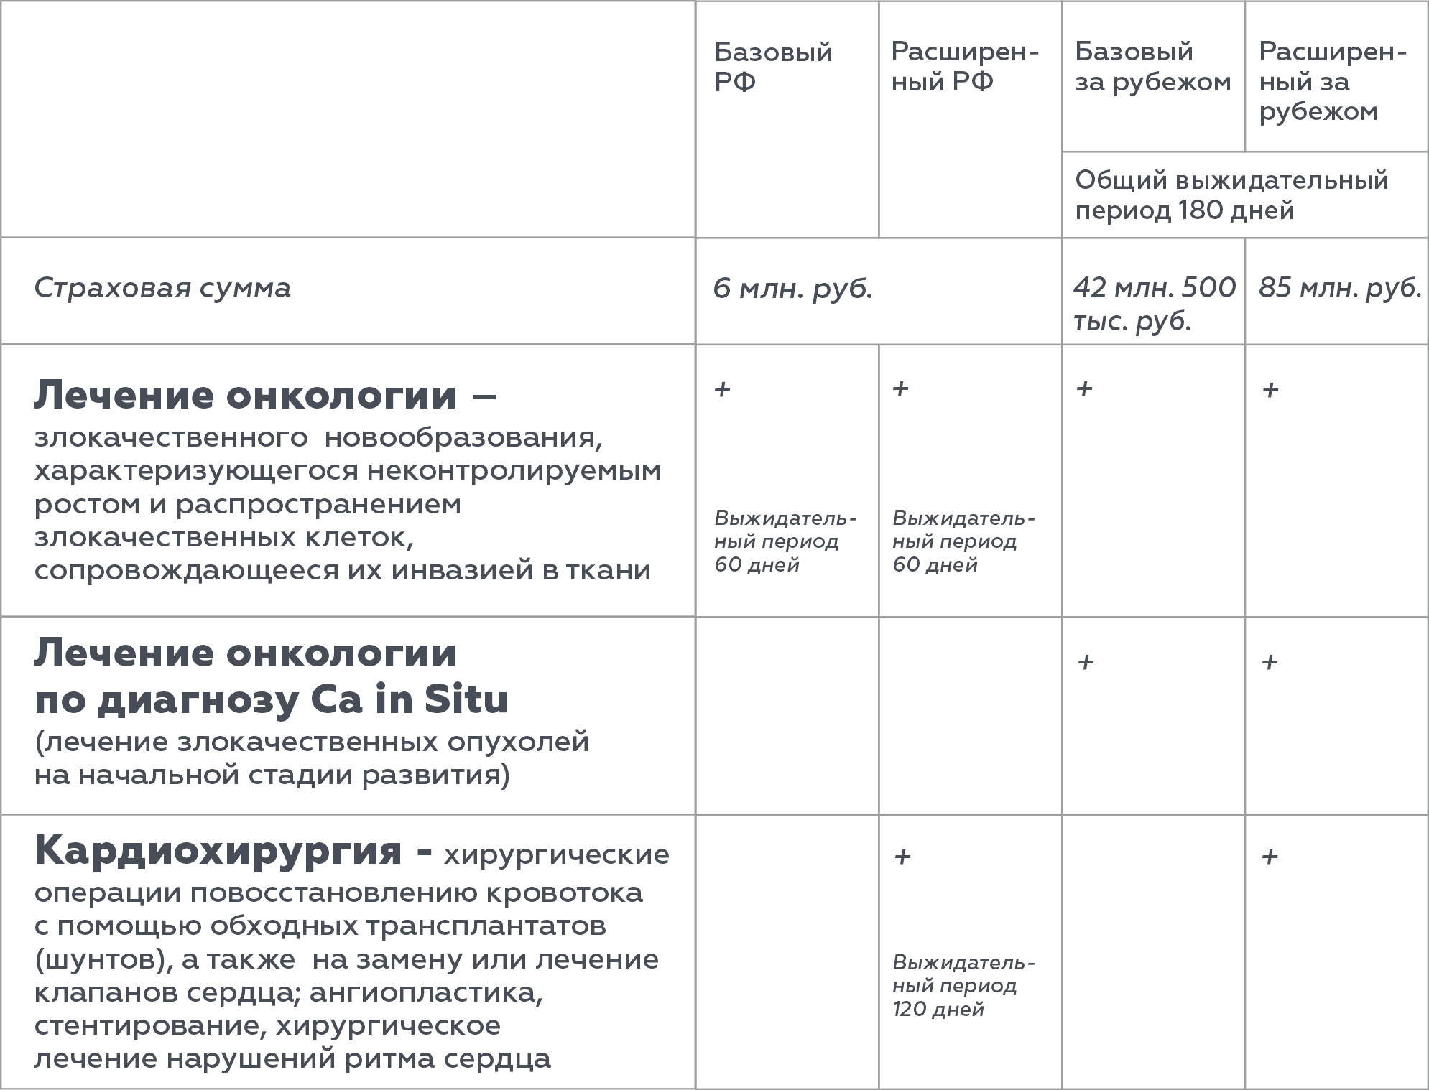

Slide 10
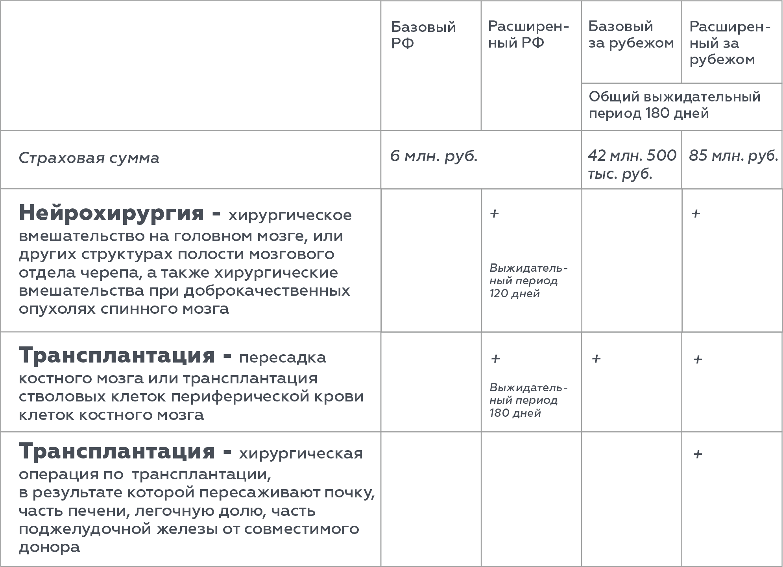

Slide 11
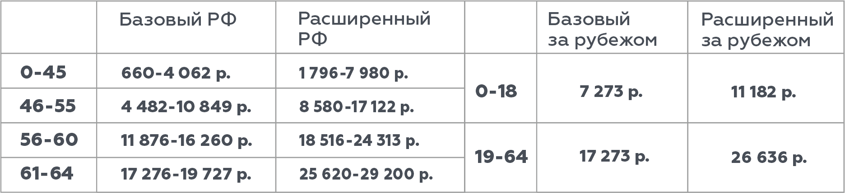
Пример расчета, возраст

